Slide 1


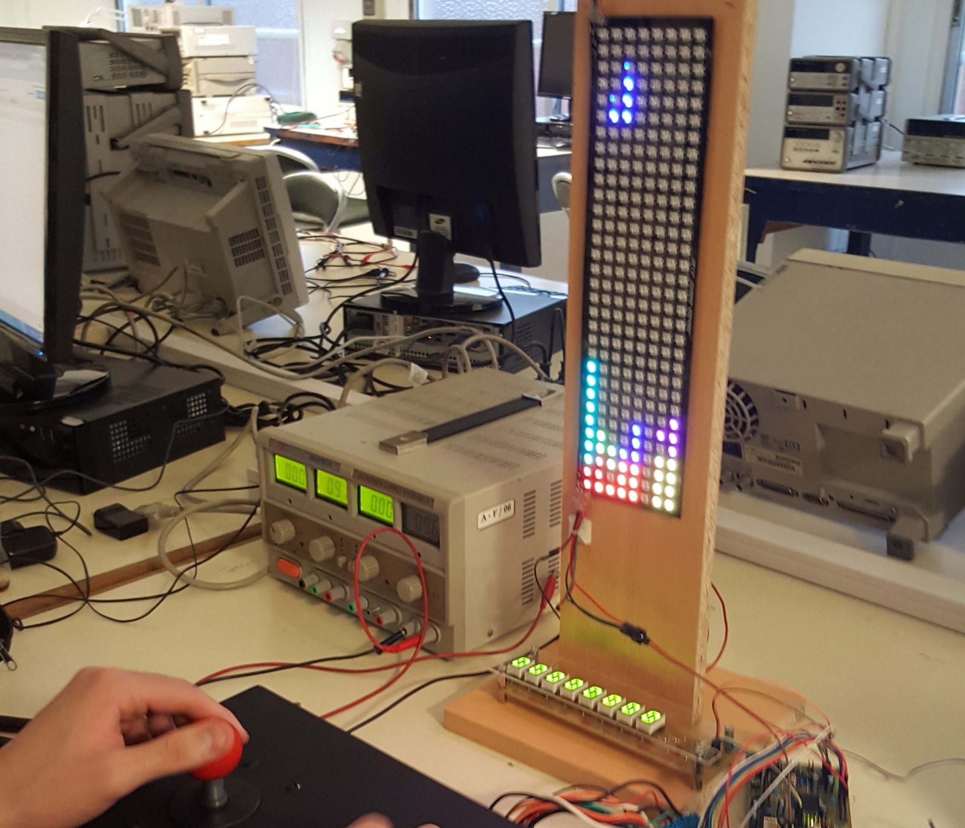
TETRIS
Autores: Ramiro, Merello (56652); Reina Kiperman, Gonzalo Julian (56102)
TETRIS programado para el microcontrolador HC12, que se muestra en una pantalla de LEDS multicolor (RGB), controlado con un joystick tipo arcade. Tiene un display numérico que indica el puntaje obtenido. El trabajo se realizó con fines didácticos para implementar lo aprendido en las materia de Programación I e Introducción a la Computación (ambas de 1er año).
Introducción
El Proyecto consiste en un TETRIS programado en C para el microcontrolador HC12. En este proyecto se integraron contenidos vistos en materias de primer año de la carrera:
Introducción a la Computación: manejo de un microcontrolador, configuración y uso de los puertos de entrada. Los contenidos de esta materia permitieron entender y utilizar algunas de las herramientas que ofrece el microcontrolador utilizado (TIMER – Serial Peripheral Interface – Real Time Interrupt).
Programación I: Lenguaje de programación C, Programación del Tetris propiamente dicho, manejo de los datos del display y los eventos tanto del joystick como de Timers utilizados para el juego.
Objetivos
Este proyecto se realizó con fines didácticos, para mostrar lo que pueden alcanzar con esfuerzo alumnos de segundo año de la carrera de Ingeniería Electrónica, y en especial para que lo vean alumnos que están cursando los últimos años de la escuela secundaria. Se buscó que los materiales y el código de este proyecto puedan ser reutilizados.
Materiales/Métodos
El Proyecto se realizó utilizando una placa con un microcontrolador HC12, diseñada por el Ing. Daniel Jacoby. Se eligió utilizar este microcontrolador ya que es similar al utilizado en introducción a la computación, y que la interfaz con el display que se eligió ya estaba programada.
Para el display se utilizó una matriz de LEDs RGB (WS2812) de 8x32, ya que se consideró que la misma tenía un tamaño adecuado para el juego, y permite mostrar distintos colores, lo que resulta adecuado para un juego como el TETRIS.
El juego se controla utilizando un joystick tipo arcade. Se optó por utilizar un joystick de este tipo para mejorar la interfaz con el usuario.
Además se implementó una placa con 8 displays de 7 segmentos (MAX7219) para mostrar el puntaje que se obtiene en el juego. Esto se implementó ya que ya se había armado la placa antes de iniciar el Proyecto, y se quería hacer uso de dicha placa.
Se utilizó el lenguaje de programación C tanto para el TETRIS como para las interfaces con el hardware.
Se siguió el paradigma de programación orientado a eventos: El joystick y los Timers del juego cargan eventos a una ‘cola de eventos’. El mecanismo que actualiza los ‘software timers’ y obtiene información del joystick para saber si el usuario ha realizado alguna acción se basa en una interrupción periódica (RTI).
Para la comunicación con el MAX7219 (que maneja la placa que muestra el puntaje del juego) se utiliza SPI.
La comunicación con el display es serial asincrónica, y se utiliza el TIMER del microcontrolador para implementar el protocolo de comunicación con el display.
Diagrama de bloques del manejo de periféricos del TETRIS
Resultados
Conclusiones
Se cumplieron los objetivos del proyecto, logramos integrar los conocimientos de materias de los primeros años de la carrera, y hemos aprendido muchas cosas, entre ellas, diseño y fabricación de placas, manejo de microcontroladores, y cómo utilizar un osciloscopio.
Agradecimientos
En primer lugar agradecemos al Ing. Daniel Jacoby por su tiempo, y por toda la ayuda que nos dió para lograr realizar este proyecto, así como también por facilitarnos el display y la placa con el microcontrolador HC12, y por su infinita paciencia.
También agradecemos a Jorge Caceres por toda la ayuda, en especial por enseñarnos a soldar SMD, y por la base de madera para el display que armó junto a Walter Andino.
Agradecemos a Pablo Daniel Reina por la estructura de madera del Joystick.
También agradecemos a los alumnos de Ingeniería Electrónica que están cursando los últimos años de la carrera por ayudarnos con los problemas que íbamos teniendo a medida que avanzábamos con el proyecto, y a Nelson Rosales y Gabriel Zapata del laboratorio de electrónica, por toda la ayuda y la paciencia que nos tuvieron.
TETRIS
COLA DE EVENTOS
MAX7219 DRIVER (SPI - Serial Peripheral Interface)
DISPLAY LÓGICO
Software
Timers
Joystick (read)
WS2812 LED DRIVER*
RTI
(Real time interrupt @ 50ms)
MAX7219 BOARD
(Puntaje)
TIMER
WS2812 LED MATRIX (Display)
HC12
LED Display
JOYSTICK
TETRIS
7-Segments Display
Board

